Slide 1
Pričetek in nadaljnji razvoj raziskovalne kariere
11. 6. 2025 ● hibridni dogodek
doc. dr. Matja Zalar
matja.zalar1@um.si

Slide 2


O Mladi akademiji
Pričetek in nadaljnji razvoj raziskovalne kariere
prizadevanje za kakovostno doktorsko raziskovanje in raziskovalno dejavnost na visoki ravni
So-oblikovanje raziskovalne in izobraževalne politike
Nagrada Mentor leta
Izobraževalni dogodki

Slide 3
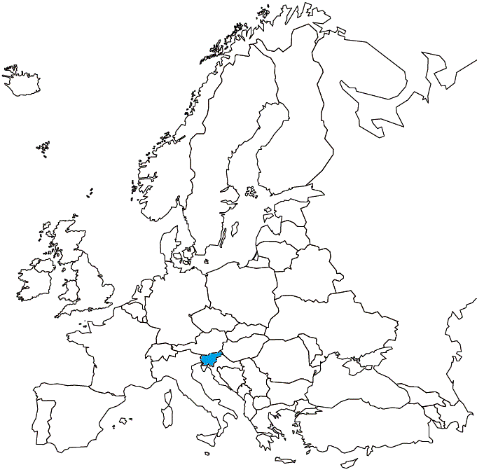





O meni
Pričetek in nadaljnji razvoj raziskovalne kariere
Raziskovalka na začetku kariere
Članica upravnega odbora Mlade akademije
Glasgow
Manchester
Maribor
Ljubljana

Slide 4




Moja raziskovalna pot
Pričetek in nadaljnji razvoj raziskovalne kariere
Univerza v Mariboru
Podoktorska štipendija MSCA
(2023- )
Univerza v Manchestru
Podoktorska raziskovalka
BBSRC-Innovation placement
(2021-2022)
CRUK Beatson: center za razvoj zdravil
Višja znanstvena sodelavka
(2019- 2020)
Univerza v Manchestru
MSCA ITN (delavnice, mreženje)
Izdelava kariernega načrta
Študijske izmenjave
Pedagoške izkušnje
UL FKKT
Delo v laboratoriju
(2016-2019)
(2010-2016)

Slide 5
Moja raziskovalna pot
Pričetek in nadaljnji razvoj raziskovalne kariere
Podoktorsko izobraževanje II
delavnice prenosljivih veščin
Prijave infrastukturnih, bilateralnih in raziskovalnih projektov
Recenziranje člankov
Mentorstvo študentom
Podoktorsko izobraževanje I
Prijave za pridobitev eksperimentalnega časa
Sodelovanje pri pisanju raziskovalnih projektov
Prva samostojna prijava projekta
(2023- )
Doktorat:
študijska izmenjava, predstavitve, postri
fazna poročila z zagovorom
MSCA delavnice, strokovna izobraževanja, delavnice prenosljivih znanj
organizacija mednarodne konference,
Prijave za štipendije za povračilo potovalnih stroškov
(2021-2022)
Magisterij:
Prostovoljka pri organizaciji konferenc
Udeležba na dogodkih Biomolekularec, CuttingEdge
(2019- 2020)
(2016-2019)
(2010-2016)

Slide 6
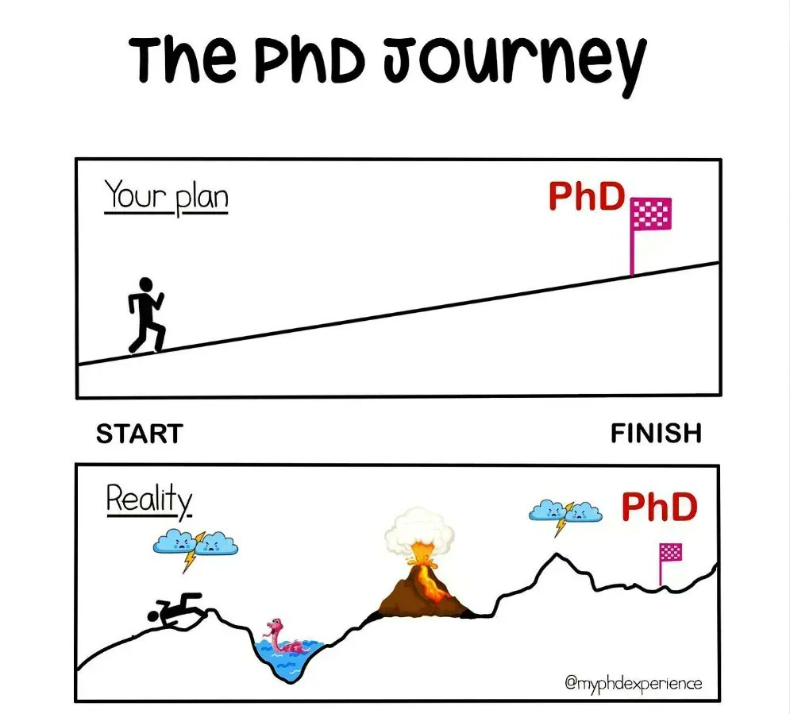
Popotovanje skozi doktorat
Pričetek in nadaljnji razvoj raziskovalne kariere
Intenzivno obdobje učenja
Več napak kot uspehov?
Izzvani boste bolj kot ste pričakovali
Razvili se boste v neodvisne raziskovalce
Doktorat je samo začetek vaše kariere
Vir: Instagram profil @myphdexperience

Slide 7
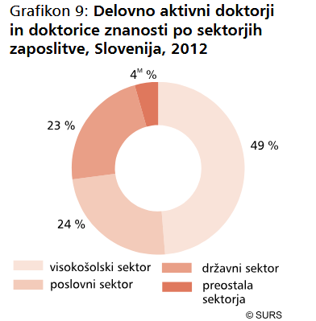
Zakaj je potrebno načrtovati kariero?
Pričetek in nadaljnji razvoj raziskovalne kariere
Različni sektorji zahtevajo različna znanja
Željeno pot načrtujte že pred/med doktoratom
  Tema raziskave, sodelave
  dodatna izobraževanja, prenosljive veščine
Vir: Karierne poti doktoric in doktorjev znanosti, 2015, www.stat.si/pub.asp

Slide 8
Kako se lotiti načrtovanja kariere?
Pričetek in nadaljnji razvoj raziskovalne kariere
Dolgoročni cilji (5 let).
  Identificiraj 1-2 glavna cilja
  Kaj še moram storiti, da jih dosežem?
Kratkoročni cilji (1-2 leti)
  Raziskovalni cilji
    Objave, ki jih predvidevam
    Konference, delavnice, izobraževanja, predstavitve, ki jih načrtujem

Slide 9
Kako se lotiti načrtovanja kariere?
Pričetek in nadaljnji razvoj raziskovalne kariere
Kratkoročni cilji (1-2 leti)
  Raziskovalne veščine in metodologija
    Tehnično izobraževanje, delavnice, seminarji
  Upravljanje raziskav in podatkov
    Hramba podatkov, laboratorijski dnevnik, dostopnost podatkov
  Veščine komuniciranja
    Strokovno pisanje, komuniciranje znanosti, poljudnoznanstveni članki
  Predvidene priložnosti za mreženje
  Druge aktivnosti

Slide 10
Uporabne povezave
Pričetek in nadaljnji razvoj raziskovalne kariere
Doktorska šola UM
  https://moja.um.si/student/Strani/doktorska-sola-um.aspx
Izobraževanja Izpopolni UM
  https://www.um.si/kakovost/izobrazevanja/
Mlada akademija in Eurodoc
  https://www.mladaakademija.si/
  https://www.eurodoc.net/
Kako načrtovati svojo kariero
  https://vitae.ac.uk/
  https://www.jobs.ac.uk/enhanced/careers-media/career-planning-phd-ebook.pdf
  https://www.mdpi.com/2673-8392/4/1/24
Poročilo o trgu dela doktorjev znanosti
  https://www.mladaakademija.si/files/2023/06/2023_06_14_Mlada_akademija_Trg_dela_SLO_ECRs_2010-2022.pdf
  https://www.stat.si/statweb/File/DocSysFile/8364

